Slide 1
第10章 脉冲电路及模数转换
10.1 中规模集成单稳态触发器
10.2 门电路构成的多谐振荡器
10.3 555定时器及其应用
10.4 A/D和D/A转换器

Slide 2
8.4 555定时器及其应用
8.4.1 555定时器
8.4.2 用555定时器组成的施密特触发器
8.4.3 用555定时器组成的单稳态触发器
8.4.4 用555定时器组成的多谐振荡器

Slide 3
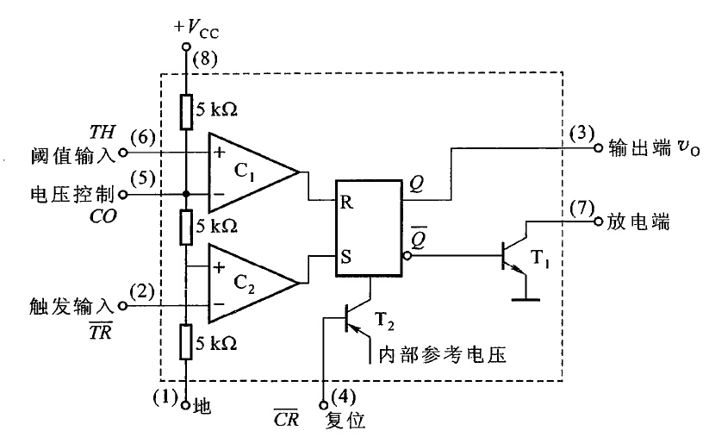
10.3.1 555定时器
1. 555定时器电路结构
555定时器是一种应用方便的中规模集成电路,只需外接少量的阻容元件就可以构成单稳、多谐和施密特触发器。广泛用于信号的产生、变换、控制与检测。
电阻分压器
基本SR触发器器
电压比较器
集电极开路输出三极管
复位端

Slide 4
2. 工作原理

Slide 5
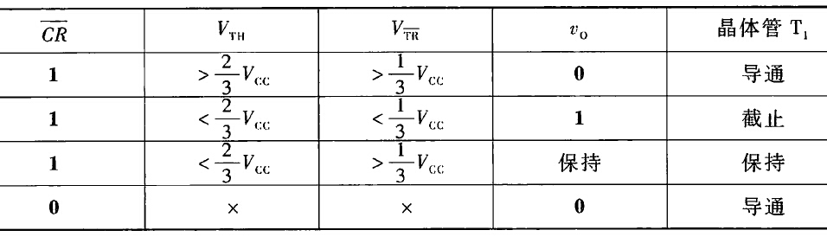
555定时器功能表

Slide 6
10.3.2 555定时器的典型应用
输 入
输 出
1.用555定时器组成单稳态触发器
V_{I1}
V_{I2}
V_{O}
T
×
×
0
导通
a. 接通电源电路进入稳态υ_{O} =0
1
截止
0
导通
不变
不变
(
V
)
v
CC
-
I
2
VCC
v
o
t
t
3
2
C
1
3
V
CC
o
o
t
1
V_{c}=0
v
3
VCC
O
t
t
2

Slide 7
b. 当输入信号下降沿到达时,电路进入暂稳态
输 入
输 出
c. 电容放电, 电路自动返回到稳态
V_{I1}
V_{I2}
V_{O}
T
×
×
0
导通
1
截止
t_{w}=RC1n3≈1.1RC
0
导通
不变
不变
v
I
1
V
3
CC
o
t
v
C
2
V
3
CC
C₁_
o
t
C₁₊
v
0
t
t
O
1
2
C₂₊
V
OH
t_{W}
o
t

Slide 8
2. 用555定时器构成多谐振荡器
输 入
输 出
t_{PL}=R₂C1n2≈0.7R₂C
V_{I1}
V_{I2}
V_{O}
T
×
×
0
导通
t_{pH} = (R₁+R₂)C1n2≈0.7(R₁+R₂)C
截止
1
截止
0
导通
导通
不变
不变
v
C
R₁
2
3
V
CC
1
3
V
CC
R₂
0
t
t
1
2
v
t_{PL}
t_{PH}

Slide 9
占空比可调的多谐振荡器
t_{pH} = R_{A}C1n2≈0.7R_{A}C
t_{PL}=R_{B}C1n2≈0.7R_{B}C

Slide 10
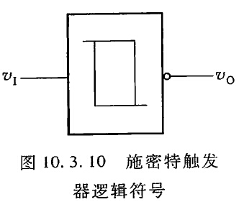
3. 用555定时器构成施密特触发器
v
输 入
输 出
O
V_{I1}
V_{I2}
V_{O}
T
V
OH
×
×
0
导通
1
截止
0
导通
不变
不变
0
1
V
2
V
v
3
CC
3
CC
I

